Slide 1
Tworzenie aplikacji do symulacji i sterowania procesów dyskretnych
Symulacja współdziałania ramion robota przeznaczonego do zbioru owoców
Andrzej Baraniak
Bartłomiej Burkowicz
Artur Cabaj
Karol Ciechoński

Slide 2
Charakterystyka problemu
Celem naszego projektu było stworzenie symulacji dla robota zbierającego truskawki. Mieliśmy znaleźć optymalne parametry pozwalające na zebranie odpowiednich (dojrzałych i nieuszkodzonych) owoców, w jak najkrótszym czasie i przy minimalnej ilości owoców niezebranych.

Slide 3
Omówienie projektu
Projekt zrealizowaliśmy w środowisku Matlab. Podzieliliśmy go na kilka problemów, które mieliśmy rozwiązać:
model krzaku truskawek,
rozpoznawanie owoców - algorytm wizyjny,
wybieranie trasy - algorytm komiwojażera,
główny program zarządzający wszystkim.

Slide 4
Podział zadań
Andrzej Baraniak - wyszukiwanie zdjęć do algorytmu wizyjnego oraz programów do porównania, redakcja prezentacji
Bartłomiej Burkowicz - budowa modelu krzaku oraz napisanie menadżera łączącego części projektu
Artur Cabaj - wyszukanie najskuteczniejszego algorytmu wizyjnego i zrealizowanie go
Karol Ciechoński - wybranie odpowiedniego algorytmu komiwojażera oraz zaimplementowanie go

Slide 5
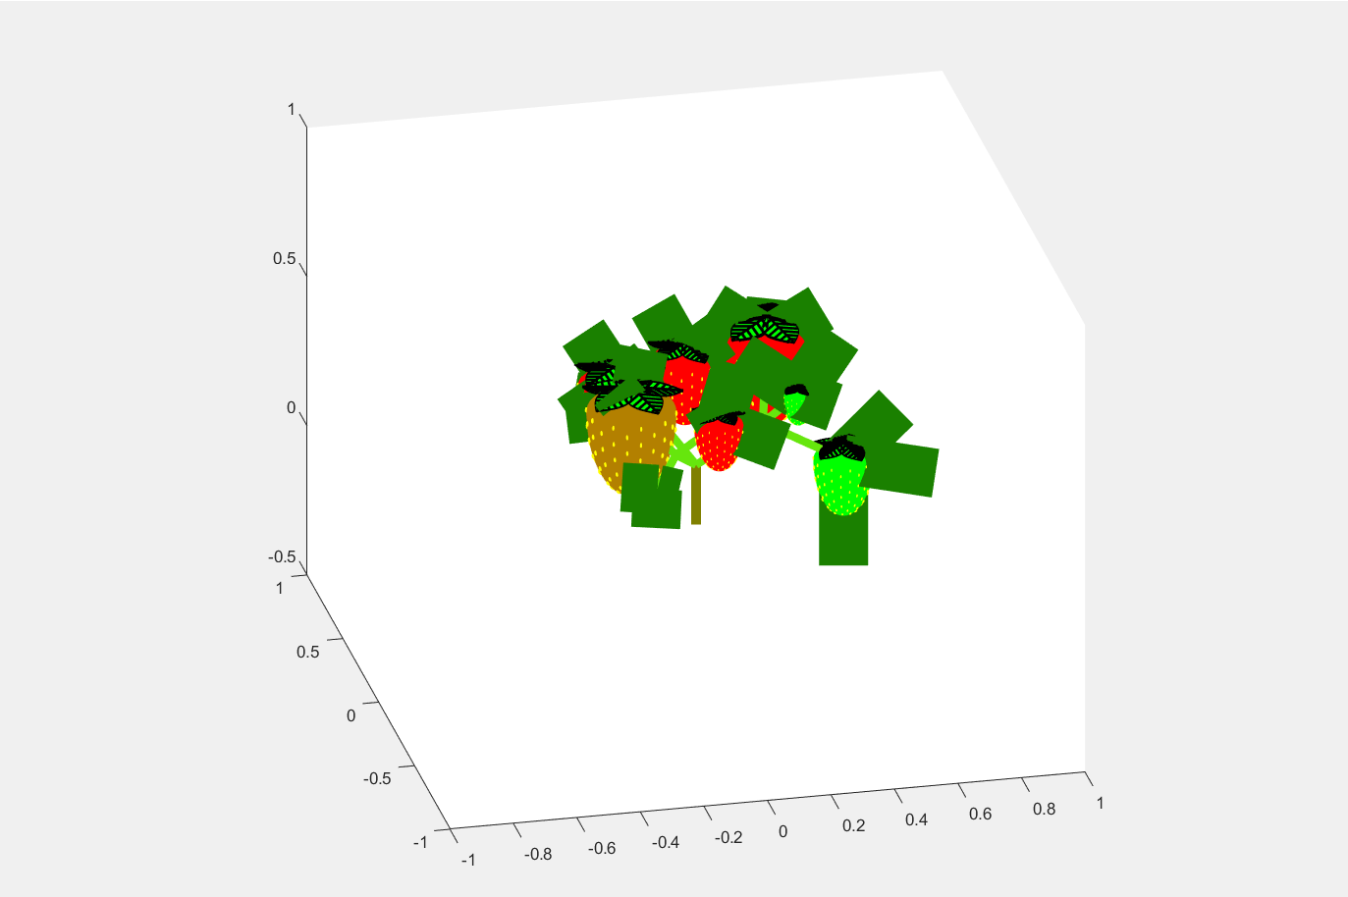
Model krzaku truskawek
Do zbudowania modelu wykorzystaliśmy dwa add-ony dostępne w Matlabie: “Generation of 3D fractal trees” oraz “A simple fruit package”. Z ich pomocą wygenerowaliśmy następujący model:
Skrypt zawarty a “Generation of 3-D fractal trees” służy do budowania drzew fraktalnych na podstawie zmodyfikowanych algorytmów bazowanych na tzw. “tablicach Kantora” i metodzie odwrotnego śladu.
Rys. Model krzaku z truskawkami Źródło: opracowanie własne na podstawie Matlab package: simple fruit package oraz generation-of-3d-fractal-trees

Slide 6
Aby otrzymać taki efekt, pierwotny skrypt musiał zostać zmodyfikowany. Kolor łodyg został zmieniony z brązowych na zielony, a końcowe gałęzie zostały rozszerzone, aby przypominać liście. Na sam koniec z “fruit package” zostały dodane modele truskawek z pakietu simple fruit. Dodatkowo możliwości rysowania zostały wzbogacone o losową zmianę wielkości truskawek (będzie wpływać na sprawność pobrania przez chwytak) oraz koloru oznajmującego o stanie owocu: w dobrym stanie, niedojrzały lub zepsuty(uszkodzony).

Slide 7
Algorytm wizyjny
W celu detekcji owoców na zdjęciu posłużono się algorytmem Viola-Jones będącym częścią toolboxa “Computer Vision Toolbox” (jak się później okazało była to błędna decyzja). Algorytm ten wykorzystuje zbudowany wcześniej detektor do wykrywania obiektów posiadających pożądane cechy. Detektor został zbudowany poprzez podanie dwóch zestawów danych wejściowych:
positive_cases: zawierający zestaw zdjęć z oznaczonymi obiektami przygotowany korzystając z aplikacji imageLabeler udostępnionej przez firmę MathWorks.
negative_cases: zestaw nie zawierający poszukiwanych obiektów.

Slide 8
Ze względu na specyfikację przedstawionego algorytmu, nie spełnił on do końca powierzonego zadania. Użyty algorytm najlepiej sprawdza się w detekcji obiektów o stałych proporcjach takich jak twarze, znaki drogowe. Dysproporcje pomiędzy kształtami truskawek okazują się na tyle duże, że ciężko jest przewidzieć działanie algorytmu. Dla niektórych przykładów daje on satysfakcjonujące wyniki, podczas gdy dla innych kompletnie niezadowalające. Dodatkowym problemem okazuję się też być nieregularność wykorzystanej bazy danych. Zdjęcia obiektów testowych zostały zebrane z internetu, dlatego różnią się one rozmiarami, rozdzielczością, wykorzystanym aparatem, naświetleniem obrazu. Rozpoczęto już prace nad zebraniem własnej bazy zdjęć utworzonej przy wykorzystaniu tego samego aparatu z podobnymi warunkami oświetleniowymi.

Slide 9
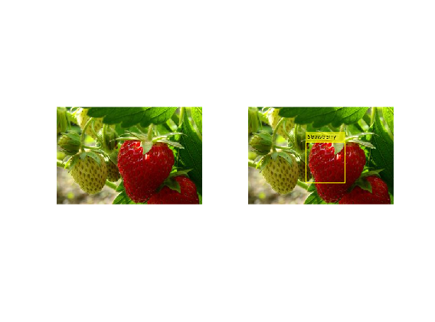
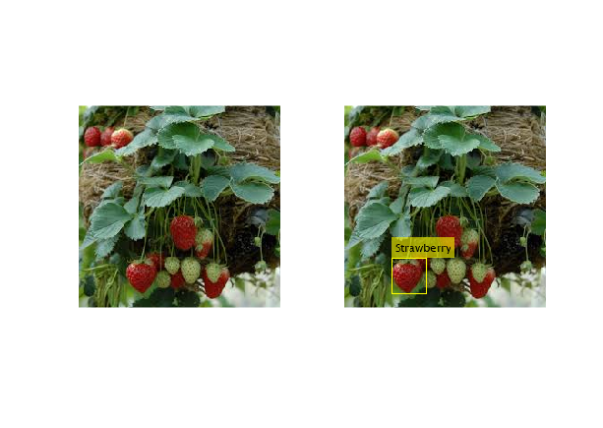
Przykładowe wyniki detekcji:
Rys. detekcja truskawek na zdjęciu Źródło: https://www.victoriananursery.co.uk /Strawberry-Rambling-Cascade-Hanging-Basket-Kit/
Rys. detekcja truskawek na zdjęciu
Źródło: https://shop.monrovia.com/hecker-strawberry.html (algorytm wizyjny na podstawie matlab package xx)

Slide 10
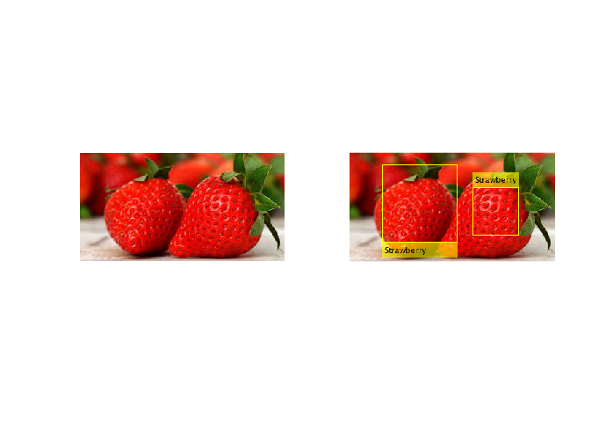
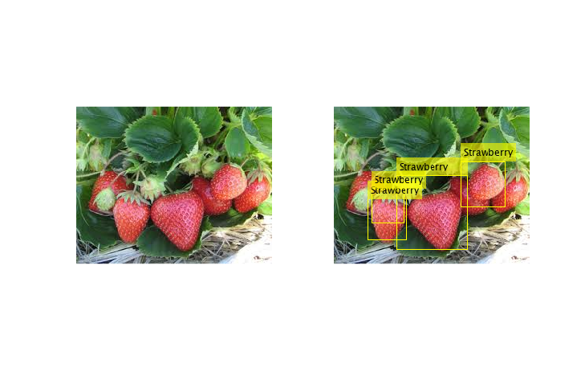
Rys. detekcja truskawek na zdjęciu Źródło: https://www.tokopedia.com/find/bibit-strawberry-california
Rys. detekcja truskawek na zdjęciu
Źródło: https://www.sicilydiscovery.com/the-festival-of-maletto-strawberry/ (algorytm wizyjny na podstawie Matlab Vision Toolbox)

Slide 11
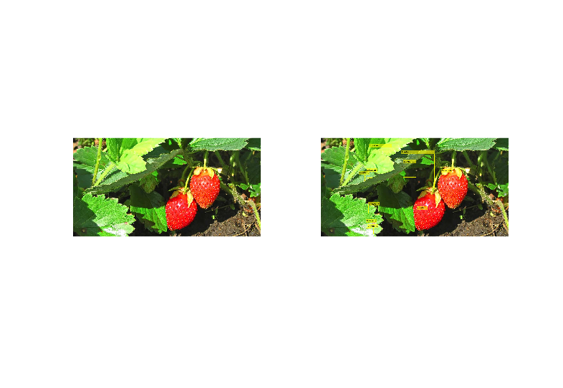
Jak można zauważyć uzyskiwane wyniki są różnej jakości. Zdarzają się również takie przypadki testowe w których algorytm kompletnie zawodzi:
Rys. błędna detekcja truskawek na zdjęciu
Źródło: https://gardenerspath.com/plants/fruit/grow-strawberries/

Slide 12
Ze względu na niesatysfakcjonujące wyniki działania pierwszego z zastosowanych algorytmów postanowiono w oparciu o zebraną bazę zdjęć zbudować własny klasyfikator w oparciu o wartości kolorów truskawek przyjmowanych w HSV.
Celem stworzenia maski obrazu uzyskane zdjęcia przeniesiono do przestrzeni HSV dla której dobrano odpowiednie progi niwelujące działanie niepożądanych kolorów.
Zaimplementowany algorytm tworzy osobno maskę dla koloru zielonego i czerwonego, a następnie łączy je w jedną klasycznym działaniem OR.

Slide 13
% pseudocode
FOR each row in image
FOR each column in image
IF pixel_val[row, column] >= HSV_1_MIN AND pixel_val[row, column] <=HSV_1_MAX OR
pixel_val[row, column] >= HSV_2_MIN AND pixel_val[row, column] <=HSV_2_MAX OR
pixel_val[row, column] >=HSV_3_MIN AND pixel_val[row, column] <=HSV_3_MAX OR THAN
MASK[row, column] = 1;
ELSE
MASK[row, column] = 0;
END
END
% pseudocode
gdzie:
HSV_1_MIN - minimalna dopuszczalna wartość dla danego koloru;
HSV_1_MAX -maksymalna dopuszczalna wartość dla danego koloru;
itd...

Slide 14
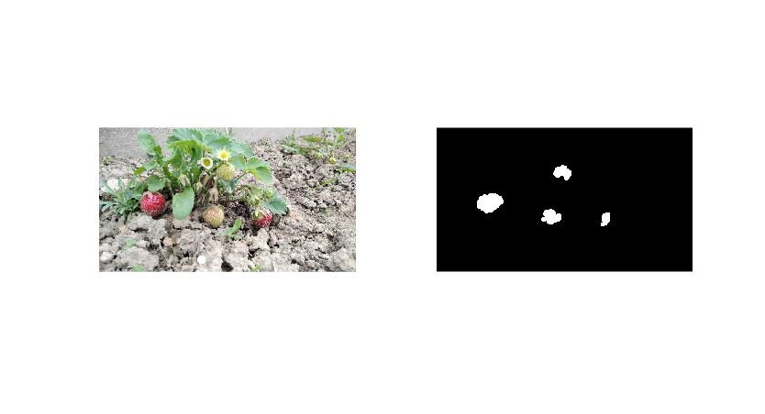
W wyniku działania powyższego algorytmu uzyskano następującą reprezentację:
Rys. przykładowe zdjęcie oraz uzyskana maska
Źródło: zdjęcia własne (algorytm wizyjny własny)

Slide 15
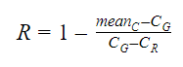
Kolejnym krokiem algorytmu jest dokonanie klasyfikacji dojrzałości owocu. Algorytm dokonuje tego poprzez przedstawienie owocu w skali szarości, następnie porównuje uśredniony kolor powierzchni owocu z kolorami wzorcowymi. Wartość ta wyliczana jest według poniższego równania:
gdzie:
mean_{C} - średni kolor owocu przedstawiony w skali szarości,
C_{G} - wzorzec koloru zielonego,
C_{R} - wzorzec koloru czerwonego.

Slide 16
Wykorzystując udostępnione przez środowisko MATLAB określono położenie skupisk białych pikseli na wyznaczonej wcześniej masce. Na podstawie uzyskanych informacji należało określić rozmiary zidentyfikowanych owoców oraz ich położenie. Przyjęto, że najlepszym rozwiązaniem pozwalającym określić wymiary obiektów będzie umieszczenie znacznika pomiędzy każdym z krzaków będącego wzorcem długości. W celach testowych przyjęto, że wymiary każdego ze zdjęć wynoszą 160mmx90mm.

Slide 17
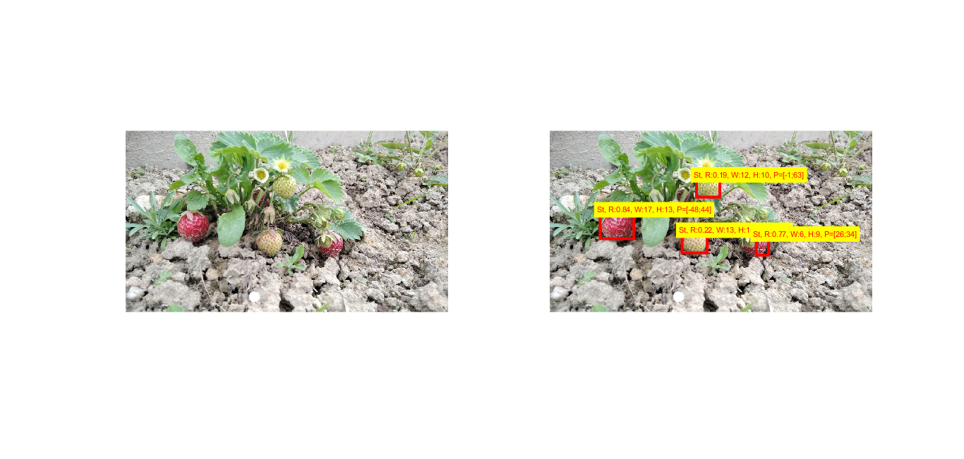
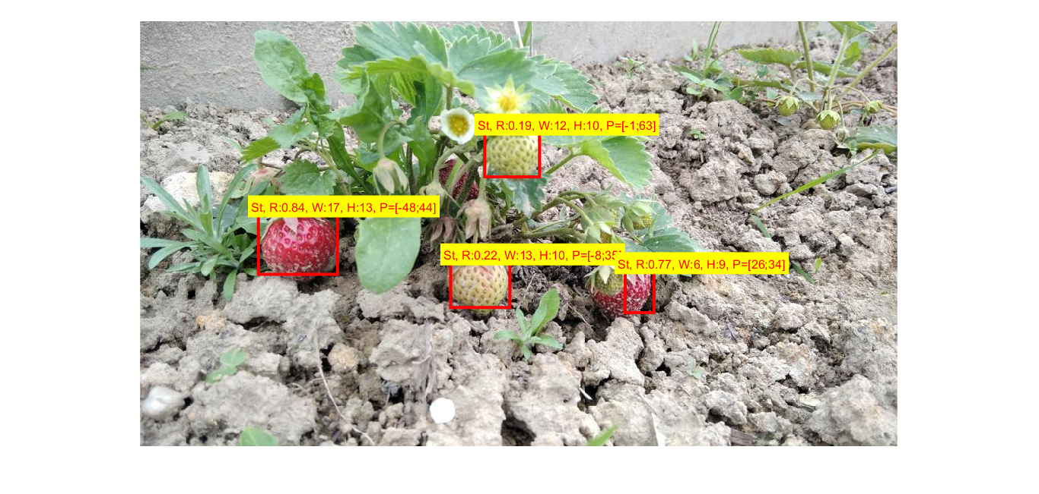
Ostatecznie otrzymano następującą analizę podanego zdjęcia:
Rys. uzyskane wyniki Źródło: zdjęcia własne (algorytm wizyjny własny)
Rys. uzyskane wyniki
Źródło: zdjęcia własne (algorytm wizyjny własny)

Slide 18
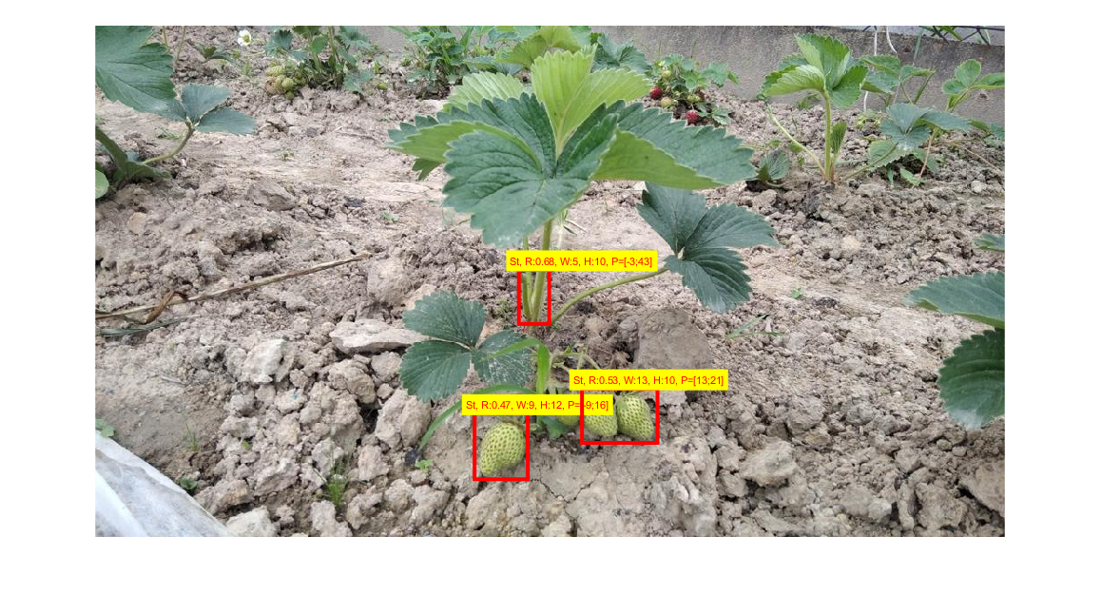
Algorytm wciąż wymaga dopracowania, gdyż zdarzają się przypadki testowe w których działa nieprawidłowo:
Rys. błędna detekcja (sąsiadujące owoce uznane jako jeden, uznanie łodygi jako owoc)
Źródło: zdjęcia własne (algorytm wizyjny własny)

Slide 19
Algorytm komiwojażera
Kolejną ważną częścią projektu jest algorytm komiwojażera, który posłuży do znalezienia najkrótszej trasy pomiędzy wykrytymi truskawkami. Do stworzenia algorytmu zaadoptowaliśmy algorytm genetyczny “Traveling Salesman Problem - Genetic Algorithm” autorstwa Joseph’a Kirk’a. Adaptacja polegała na dostosowaniu algorytmu do danych trójwymiarowych oraz dodaniu możliwości wyboru punktu startowego, w którym optymalna trasa ma swój początek, a także się kończy. Algorytm nie uwzględnia żadnych przeszkód, które mogą się pojawić w ciągu trajektorii (np. gałęzie krzaka).

Slide 20
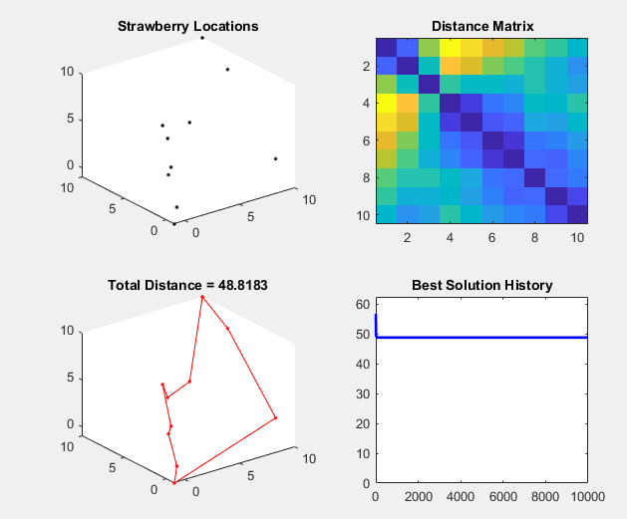
Prezentacja działania algorytmu dla 10 punktów w przestrzeni:
Rys. Uzyskane wyniki
Źródło: opracowanie własne na podstawie algorytmu algorytmu Joseph’a Kirk’a

Slide 21
Menedżer programu
W celu połączenia wszystkich elementów stworzonego projektu, napisano skrypt zarządzający nimi.
Najpierw wywoływany jest skrypt generujący drzewo symulujące krzak truskawki. Zwracane są trzy wektory położeń truskawek: dobrych, zielonych i zepsutych. W każdym wektorze dodatkowo zwracana jest wielkość truskawki.
Następnie dla każdej truskawki wywoływany jest algorytm wizyjny z argumentem w postaci losowego zdjęcia (z bazy danych), na którym ludzkie oko jest w stanie rozpoznać truskawkę o rozpatrywanym stanie (dobra, zielona, zepsuta). Jeśli algorytm poprawnie wykryje truskawkę, licznik poprawnie wykrytych truskawek jest inkrementowany (odpowiednio zielonych lub czerwonych truskawek).

Slide 22
Menedżer programu c.d.
Następnie symulowana jest trudność zerwania owocu, która zależy odwrotnie od wielkości zbieranego owocu (większe owoce trudniej zerwać, gdyż chwytak pneumatyczny może nie dać rady). Prawdopodobieństwo zerwania wynosi 1-x, gdzie x to wielkość truskawki.
Następnie dla wszystkich wykrytych truskawek uruchamiany jest algorytm komiwojażera. Należy podkreślić że dla wszystkich wykrytych, gdyż symulacja zebrania owocu dotyczy sytuacji gdy chwytak jest już przy truskawce. Mimo, że kolejność czasowa powinna być odwrotna, to z punktu widzenia zależności logicznych nie ma to znaczenia i w symulacji dozwolono na taką kolejność symulowania.
Dane z kolejnych etapów symulacji są zbierane na potrzeby analizy i prezentacji (ilość poprawnie wykrytych owoców, ilość zebranych owoców, wynik z krzaka). Symulacja dla jednego krzaka jest dokonywana wielokrotnie (na razie menedżer symuluje kolejno 10 krzaków). Wynik z krzaka to suma wielkości truskawek pomnożonych przez 10 (czynnik skalujący wynik do tego samego rzędu wielkości co ilość zebranych owoców)

Slide 23
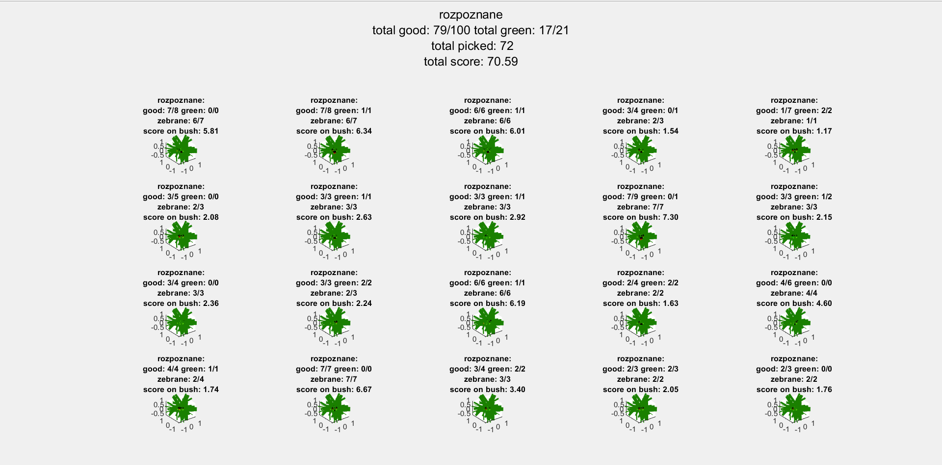

Slide 24
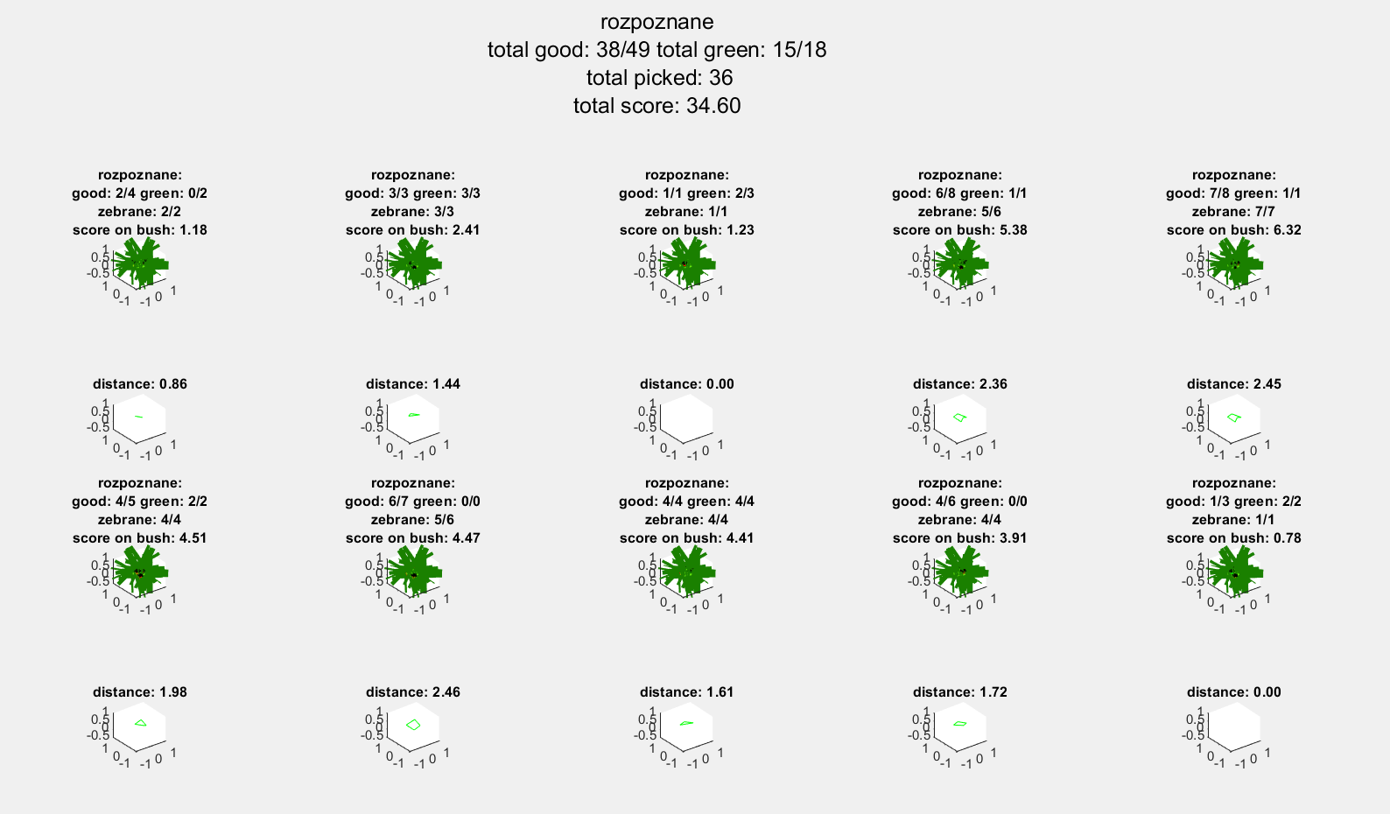

Slide 25
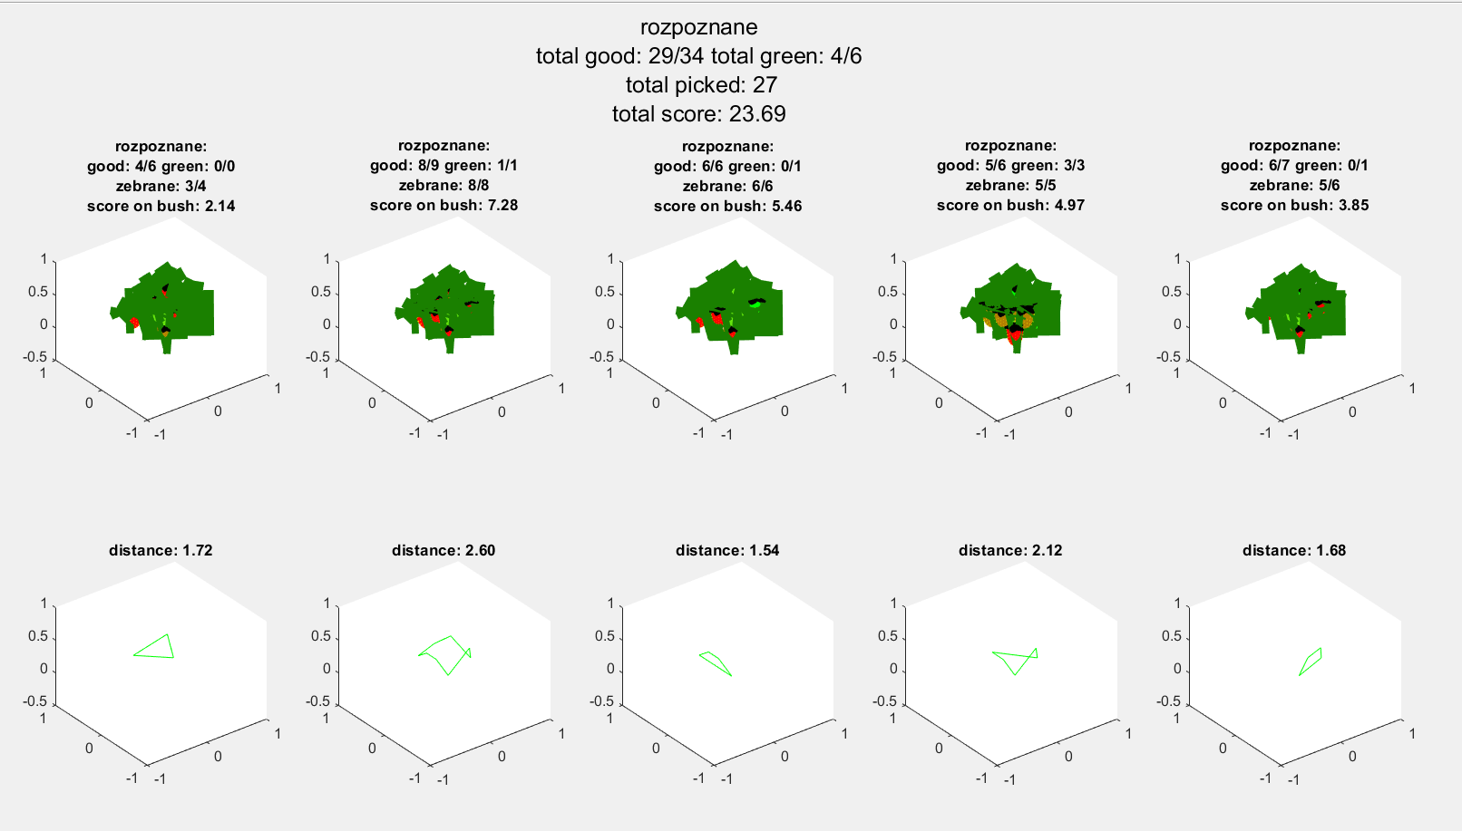

Slide 26
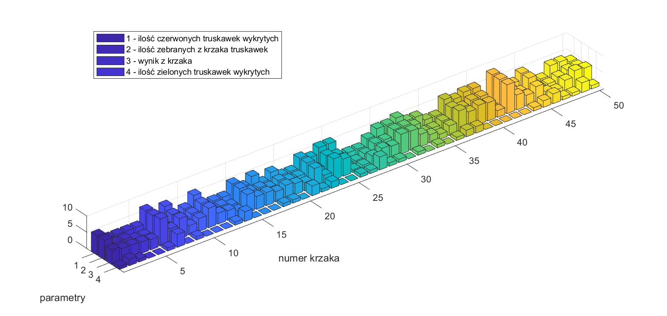
Wyniki przeprowadzenia testów dla 50 krzaków:
Można zauważyć, że ilość zebranych truskawek jest zawsze nie większa niż ilość wykrytych czerownych truskawek. Wynik z krzaka oscyluje na podobnym poziomie co ilość zebranych truskawek. Ponieważ założono że większość truskawek jest dojrzałych, ilość zielonych truskawek jest najmniejsza.

Slide 27
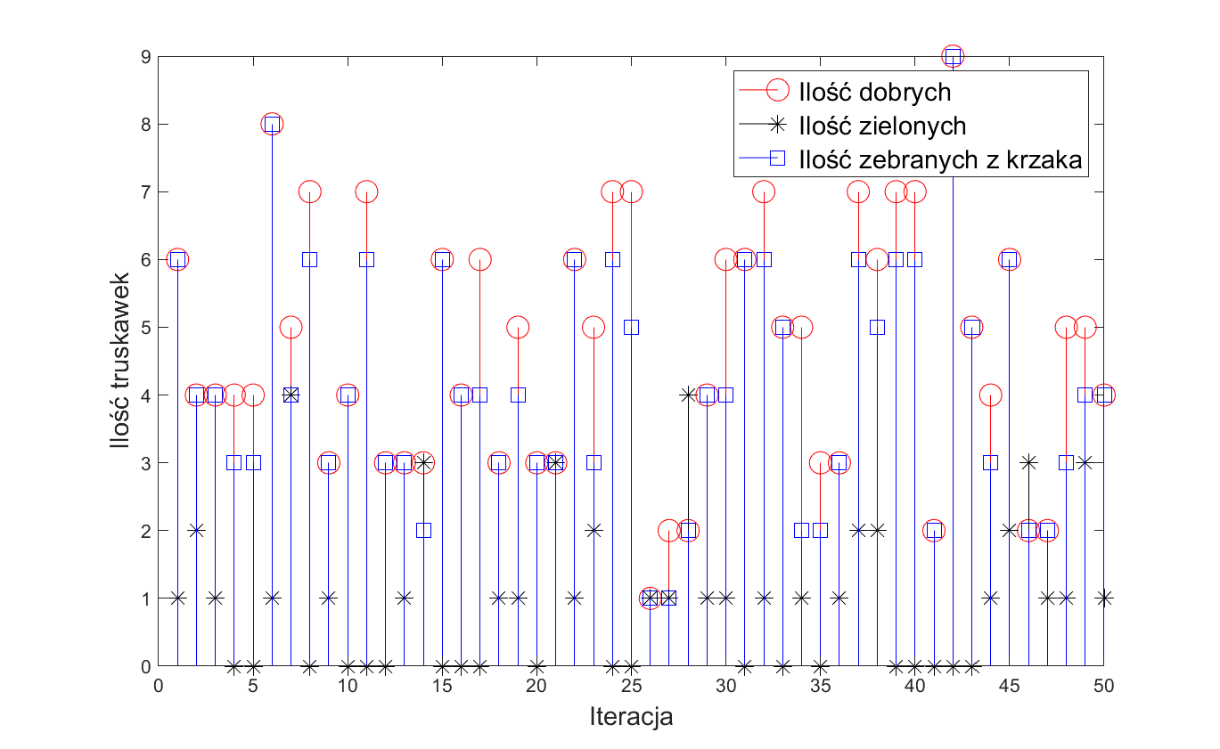
Wyniki w alternatywnym zestawieniu, z widocznymi dokładnymi danymi (innymi niż na poprzednim slajdzie):

Slide 28
Porównanie z innymi aplikacjami
https://www.researchgate.net/publication/322977115_Robotic_Harvesting_of_Fruiting_Vegetables_A_Simulation_Approach_in_V-REP_ROS_and_MATLAB
Ta symulacja została zaimplementowana za pomocą V-REP oraz ROS na platformie Linux, a dotyczyła robota zbierającego czerwoną paprykę. Do strony wizyjnej, tak jak i w naszym projekcie został użyty Matlab. Szukanie owoców odbywało się na obrazach RGB, dla których była tworzona odpowiednia maska, która następnie była przepuszczana przez filtr medianowy. Według danych podanych w dokumencie, algorytm miał współczynnik sukcesu równy 94%. Kolejnym krokiem było zaprojektowanie krzaków papryki oraz robota (z trójpalczastą końcówką roboczą) w środowisku CAD. Zostały one przetransportowane do programu V-REP, gdzie był przeprowadzane wszelkie obliczenia związane z symulacją zbierania owoców.

Slide 29
https://www.sciencedirect.com/science/article/pii/S2214317318304372
Drugi projekt dotyczy zbierania owoców kiwi. Dokument bardzo dokładnie opisuje wszelkie obliczenia przeprowadzone, w celu wybrania odpowiedniej metody zbierania. Następnie, przechodzi do modelu zaprojektowanego w programie ADAMS, gdzie została też opracowana trajektoria. Na koniec opisany jest algorytm wizyjny. Także został on zaimplementowany w Matlabie, za pomocą sieci neuronowej AlexNet. Algorytm pracował na obrazach RGB, a jego wynik, połączony z mapą głębi, dał współrzędne kiwi do zebrania.

Slide 30
https://www.sciencedirect.com/science/article/pii/S0168169908000458
Projekt ten był rozwijany przez naukowców z uniwersytetu w Osace, uniwersytetu w Yamagata oraz badaczy z Nara (Japonia). Ich robot zbierający wiśnie był wyposażony w manipulator z efektorem (cztery stopnie swobody), sensor wizyjny 3D, komputer pokładowy. Całość znajdowała się na ruchomej platformie. Sensor 3D był wyposażony w czerwone i podczerwone diody laserowe, co z pewnością było dużym rozwinięciem systemu wizyjnego. Za pomocą komputera, owoce i przeszkody były rozpoznawane w przestrzeni 3D. Brak jest danych o zastosowaniu stereowizji, więc albo wykorzystywano równolegle dane z czujników widzialnych i podczerwonych, albo wykorzystywano lekkie przesunięcia czujników. Owoce miały być zbierane z równoczesnym omijaniem przeszkód. Projekt wydaje się dużo bardziej zaawansowany z kilku powodów. Same wiśnie są dużo mniejsze niż truskawki i prawdopodobnie chwytak musiał być bardziej zaawansowany. Schemat położenia wiśni na drzewie też wydaje się bardziej losowy, a system wizyjny musi prawdopodobnie pracować równie dobrze na zewnątrz jak i wewnątrz korony drzewa. Dane o pracy naukowej pochodzą z 2008 roku, więc badania w tym temacie nie są nowością.

Slide 31
https://www.sciencedirect.com/science/article/abs/pii/S1537511009002797
Kolejnym przykładem jest robot do zbierania truskawek rozwijany również przez badaczy z Japonii. Zaprojektowany przez nich robot posiadał cylindryczny manipulator, jednostkę maszynowego widzenia, kontener oraz jednostkę przemieszczającą. Miał pracować na plantacji podwyższonej (prawdopodobnie chodzi o hodowlę truskawek w skrzynkach na wysokości ok 1,5m). Podczas rozwijania projektu brano pod uwagę pracę w ciemnościach, współdzielenie pracy z ludzkimi robotnikami (te trudności napotkano przy poprzednich rozważaniach). Pod szczególną uwagę brano problemy takie jak niska wydajność robota, niski próg sprawności, uszkadzanie owoców, trudności przy wykrywaniu przy niestabilnym oświetleniu. Badaczom udało się skonfigurować poprawnie jednostkę widzenia do wykrywania dojrzałości owocu tak jak ludzkie oko dla odmian Amaotome oraz Beni-hoppe. System wizyjny wykrywał poprawnie około 60 % owoców. Cały system zbierał poprawnie 41.3% owoców przy zastosowaniu podciśnienie do zbierania i 34.9 bez niego (ograniczenie do ucinania łodygi owocu). Na zebranie jednego owocu robot potrzebowało średnio 11,5 s.

Slide 32
Wnioski
Porównując nasz projekt z innymi, szybko można zauważyć różnicę w doświadczeniu. Jednak trzeba też zauważyć, że tamte projekty, były bazowane na realnej lokacji, do której grupa miała dostęp.
Gdybyśmy podjęli się w przyszłości wykonania po raz kolejny takiego projektu, na pewno rozszerzylibyśmy nasze możliwości, poprzez m. in. wykorzystanie innych programów, poza środowiskiem Matlab, np. do wykonania modeli. W realnym zastosowaniu bardzo ważne byłoby też zastosowanie algorytmu budującego realny model krzaka na podstawie zdjęć.

Slide 33
Źródła
https://www.mathworks.com/matlabcentral/fileexchange/29537-generation-of-3d-fractal-trees
https://www.mathworks.com/matlabcentral/fileexchange/66017-a-simple-fruit-package
https://www.mathworks.com/matlabcentral/fileexchange/13680-traveling-salesman-problem-genetic-algorithm
https://www.mathworks.com/matlabcentral/fileexchange/?s_tid=gn_mlc_fx
Experimental Robotics: The 13th International Symposium on Experimental Robotics edited by Jaydev P. Desai, Gregory Dudek [str 749]

